Slide 1
DESARROLLLO DE NEGOCIOS ALTERNATIVOS

Slide 2
LA SABIDURIA HUMANA
SABIDURIA HUMANA
HABILIDAD NATURAL DE RAZONAR RAPIDAMENTE, EMPLEANDO LO QUE LLAMAMOS:SENTIDO COMUN. ESTA SABIDURIA, PUEDE FOMENTAR EL ORGULLO .
El conocimiento envanece, pero el amor edifica.﻿ ²﻿Y si alguno se imagina que sabe algo, aún no sabe nada como debe saberlo.﻿ 1 Co 8.1-2

Slide 3
SABIDURIA DIVINA
ES LA QUE PERMITE QUE EL HOMBRE QUE EL HOMBRE VIVA UNA VIDA SATISFACTORIA, DE BIEN Y DE VERDAD.
CARACTERISTICAS
PRUDENCIA: Proverbios 8:12Yo, la sabiduría, habito con la cordura, Y hallo la ciencia de los consejos.
DISCERNIMIENTO: Proverbios 14:8La ciencia del prudente está en entender su camino; Mas la indiscreción de los necios es engaño.
HUMILDAD: Proverbios 10:8El sabio de corazón recibirá los mandamientos; Mas el necio de labios caerá.

Slide 4
DESPERDICIO DE LA CAPACIDAD
EL ESTUDIO FORMAL: Haga su oferta mejorada por internet.
LOS DONES Y TALENTOS: Intente hacer trabajos diferentes.
EXPERIENCIA LABORAL: capitalice sus experiencia y dedíquese a la asesoría.

Slide 5
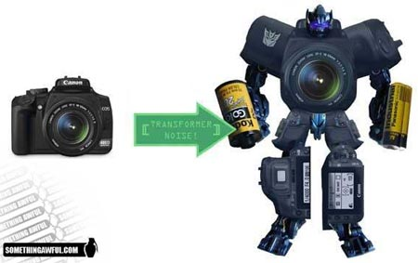
TENEMOS LA CAPACIDAD
DEBEMOS DE ENFOCAR NUESTRO OBJETIVO

Slide 6
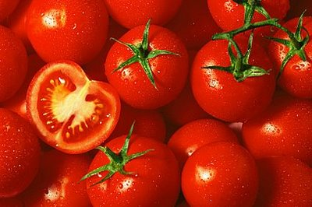
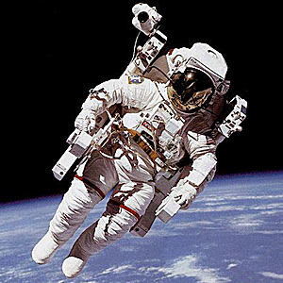
COMO OCUPAR MI CAPACIDAD

Slide 7
LAS DEUDAS UN MAL PRINCIPIO
EL CAPITAL PROPIO: los ahorros son para reinvertir.
LA ESCLAVITUD FINANCIERA: “el que presta se hace esclavo, del acreedor.”
DIOS NO DESEA ESCLAVOS NI ESCLAVISTAS: Dios no quiere que haya ninguna esclavitud.

Slide 8
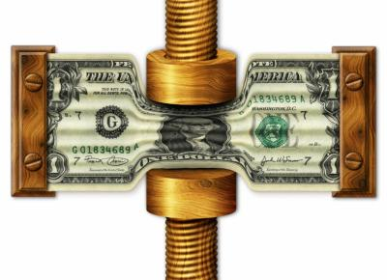
ESE DINERO NO ES SUYO NUNCA

Slide 9
VISION RENOVADA
SEGUIR A LOS MEJORES
BUSCAR LIDERAZGO
DIOS RESTAURA LA VISION
CAMBIO DE ENFOQUE
CAMBIO DE ACTITUD
LAS BUENAS IDEAS SE DEBEN A UNA COMBINACION DE INSPIRACION, TRABAJO Y DISCIPLINA

Slide 10
JOHN BARREL
PODEMOS REVIVIR EL ESPIRITU INVENTIVO PERMITIENDONOS LA LIBERTAD DE CONSIDERAR LO NO CONVENCIONAL Y SONDEAR LAS POSIBILIDADES DE LO IMPOSIBLE.

Slide 11
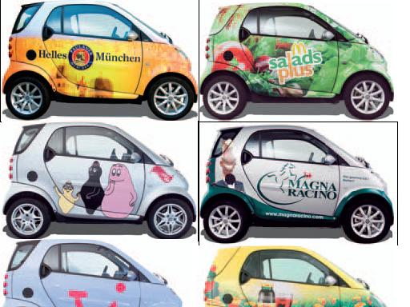
LaudaMotion

Slide 12
OPORTUNIDADES
ALTERNATIVAS DE NEGOCIO
VER LOS NUEVOS RUBROS DE INVERSION GLOBAL
BUSCAR UN NICHO AMPLIO DE MERCADO
LA POBLACION MAYORITARIA
DIOS CONFIRMA LA VISION Y NOS DA LA PROVISION PARA REALIZARLA.

Slide 13
Alternativas de negocios
Buscar el poder de la lógica dominante: la base de la pirámide económica son los pobres. Piense en negocios para estimular el consumo en mercados no desarrollados.
Venta de productos en proporción unitaria o porción individual. Champú, café , medicinas, productos de consumo alimenticio, etc.

Slide 14
Equivalencias en poder adquisitivo (en US$)
Población en millones
Nivel 1
Nivel 2-3
Nivel 2-3
Nivel 5
› 20 000
75-100
1 500 – 20 000
1500-1750
1 500
4000
‹1 500

Slide 15
¿CUAL ES EL MEJOR CAMINO?
﻿Hay camino que parece derecho al hombre, Pero su fin es camino de muerte.
Pr 16.25.

Slide 16
EL CAMINO DE VIDA
JESUCRISTO EL HIJO DE DIOS.
EL QUIERA SER FRUCTIFERO, EN SU TRABAJO , EN SU CASA Y ENTODO LO QUE EMPRENDA. PIENSE EN EL REINO DE DIOS Y SU JUSTICIA Y TODAS LAS DEMAS COSAS SERAN AÑADIDAS.
EL QUE TIENE A CRISTO EN SU CORAZON PUEDE PEDIRLE LO QUE NECESITE Y EL HA PROMETIDO DARCELO.

Slide 17
EL MEJOR CAMINO PARA LLEGAR A UN FINAL SATISFACTORIO
Jesús le dijo: Yo soy el camino, y la verdad, y la vida; nadie viene al Padre, sino por mí.﻿
S. Juan 14.6

Slide 18
ESTA ES LA MEJOR ALTERNATIVA Y EL MEJOR NEGOCIO DE TU VIDA

